Slide 1
СПб ГБПОУ «КОЛЛЕДЖ КУЛИНАРНОГО МАСТЕРСТВА»
МЕТОДИЧЕСКАЯ РАЗРАБОТКА
«ПРИМЕНЕНИЕ ГРАФИЧЕСКИХ ПРИЕМОВ-
ПРЕДСТАВЛЕНА УЧЕБНОЙ ИНФОРМАЦИЕЙ В
РАМКАХ ПРОИЗВОДСТВЕННОГО ОБУЧЕНИЯ»
МАСТЕР ПРОИЗВОДСТВЕННОГО ОБУЧЕНИЯ
САВКИНА ЕКАТЕРИНА МИХАЙЛОВНА
САНКТ-ПЕТЕРБУРГ
2014

Slide 2
ВИДЫ ПЕДАГОГИЧЕСКИХ ТЕХНОЛОГИЙ
ПЕДАГОГИЧЕСКИЕ ТЕХНОЛОГИИ
Информационно-развивающие технологии:
-информационные технологии
-проблемное обучение
Деятельностные технологии:
-игровые технологии
-профессиональные ситуации
Личностно-ориентированные технологии:
-технология»развитие критического мышления»
-исследовательская деятельность

Slide 3
ПРИМЕНЕНИЕ ГРАФИЧЕСКИХ ПРИЕМОВ РАБОТЫ С УЧЕБНОЙ ИНФОРМАЦИЕЙ
ВИДЫ ГРАФИЧЕСКИХ ПРИЁМОВ
ТАБЛИЦЫ
СХЕМЫ
ГРАФИЧЕСКИЕ СХЕМЫ
ОПОРНЫЕ КОНСПЕКТЫ
КЛАСТЕРЫ

Slide 4
СРАВНИТЕЛЬНАЯ ТАБЛИЦА
КРИТЕРИИ СРАВНЕНИЯ | ОБЪЕКТ СРАВНЕНИЯ | ОБЪЕКТ СРАВНЕНИЯ | ОБЪЕКТ СРАВНЕНИЯ
ПРОСТАЯ ТАБЛИЦА
ПРЕДПОЛОЖЕНИЯ | НОВАЯ ИНФОРМАЦИЯ
ЧТО МНЕ ИЗВЕСТНО ПО ДАННОЙ ТЕМЕ? | ЧТО НОВОГО Я УЗНАЛ ИЗ ТЕКСТА?

Slide 5
СХЕМА«КОЛЬЦАВЕННА»
«КОЛЬЦА ВЕННА» ПРИМЕНЯЮТСЯ ДЛЯ СРАВНИТЕЛЬНЫХ ХАРАКТЕРИСТИК ДВУХ И БОЛЕЕ ПРЕДМЕТОВ
УНИКАЛЬНОЕ
ОБЩЕЕ
УНИКАЛЬНОЕ
УНИКАЛЬНОЕ

Slide 6
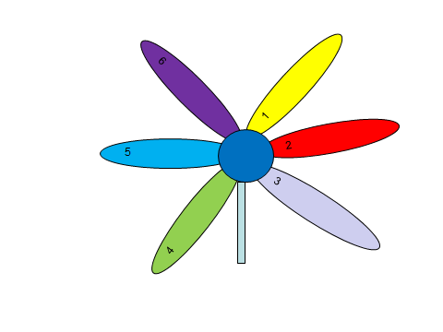
СХЕМА «РОМАШКА БЛУМА»
Шесть лепестков-шесть типов вопросов
1. простые вопросы
2. уточняющие вопросы
3.объясняющие вопросы
4.творческие вопросы
5.оценочные вопросы
6.практические вопросы
Применяется при контроле усвоения знаний на зачетах и устных опросах

Slide 7
КЛАСТЕРЫ
Кластеры используются для обобщения и систематизации большого объема информации

Slide 8
План урока производственного обучения с применением графических приемов работы с учебной информацией
Раздел программы:
«Технология приготовления бульонов и первых блюд»
1.Урок на тему:»Технология приготовления бульонов»
2.Урок на тему:»Технология приготовления борщей»

Slide 9
ПЛАН УРОКА ПО ТЕМЕ «Технология приготовления борщей»
ДАННЫЙ УРОК РАССЧИТАН НА 6 ЧАСОВ
После изучения темы урока:
-Учащийся будет знать:
рецептуру и технологию приготовления борщей
-Учащийся будет уметь:
работать со сборником рецептур,
выполнять первичную и кулинарную обработку овощей,
организовать рабочее место

Slide 10
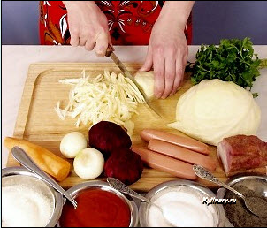
УЧАЩИЙСЯ БУДЕТ ВЛАДЕТЬ:
Навыками приготовления борщей
Навыками кулинарной обработки сырья
Приемами техники безопасности труда

Slide 11
ОПОРНЫЕ СХЕМЫ
СУПЫ-
по t подачи,
По способу приготовления
ГОРЯЧИЕ
t 75-800с
МОЛОЧНЫЕ
СЛАДКИЕ
ЗАПРАВОЧНЫЕ
- ЩИ
- БОРЩИ
- СОЛЯНКИ
- БОБОВЫЕ
ХОЛОДНЫЕ
t 10-140С
ОВОЩНЫЕ
ПРОЗРАЧНЫЕ
ПЮРЕОБРАЗНЫЕ

Slide 12
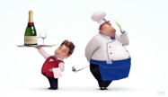
ВВОДНЫЙ ЭТАП УРОКА
1.Повторение пройденного материала
2.Актуализация опорных знаний
3.Применение опорной схемы

Slide 13
ЩИ
БОРЩИ СОЛЯНКИ
БОБОВЫЕ
СУПЫ:
По t подачи
По способу приготовления
По жидкой основы
ХОЛОДНЫЕ 10-14 0 С
ГОРЯЧИЕ 75-80 0С
ЗАПРАВОЧНЫЕ СУПЫ
ПРОЗРАЧНЫЕ СУПЫ
МОЛОЧНЫЕ СУПЫ
СЛАДКИЕ СУПЫ
СУПЫ-ПЮРЕ
ХОЛОДНЫЕ СУПЫ
НА БУЛЬОНАХ
НА ОТВАРАХ
НА МОЛОКЕ
НА ХЛЕБНОМ КВАСЕ
НА ФРУКТОВО-ЯГОДНЫХ ОТВАРАХ
НА КИСЛО-МОЛОЧНЫХ ПРОДУКТАХ

Slide 14
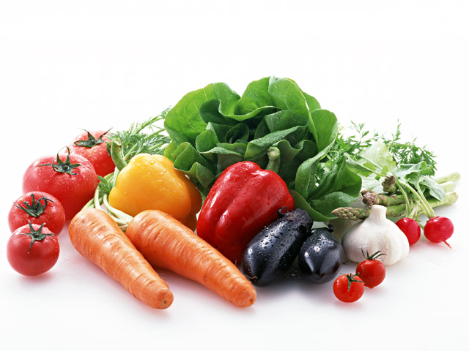
СУПЫ ЗАПРАВОЧНЫЕ
ЩИ
БОРЩИ
РАССОЛЬНИКИ
СОЛЯНКИ
ОВОЩНЫЕ И КАРТОФЕЛЬНЫЕ
С КРУПАМИ
С МАКАРОННЫМИ ИЗДЕЛИЯМИ И БОБОВЫМИ

Slide 15
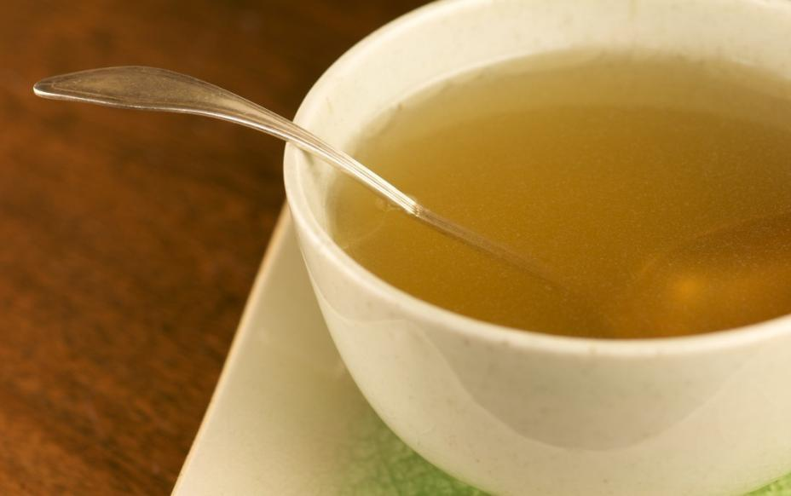
ИНДИВИДУАЛЬНАЯ РАБОТА УЧАЩИХСЯ-СОСТАВЛЕНИЕ КЛАСТЕРА ПО ВИДАМ БУЛЬОНОВ
БУЛЬОНЫ
КОСТНЫЙ
МЯСОКОСТНЫЙ
РЫБНЫЙ
ИЗ ПТИЦЫ
ГРИБНОЙ ОТВАР
Кости: Говяжьи, свиные, бараньи

Slide 16
КЛАСТЕР ПО ВИДАМ БУЛЬОНОВ
БУЛЬОНЫ
РЫБНЫЙ
МЯСОКОСТНЫЙ
ИЗ ПТИЦЫ
ГРИБНОЙ ОТВАР
ОВОЩНОЙ ОТВАР
КОСТНЫЙ
КОСТИ: ГОВЯЖЬИ, СВИНЫЕ,
БАРАНЬИ
ВРЕМЯ ВАРКИ- 2-3 часа

Slide 17
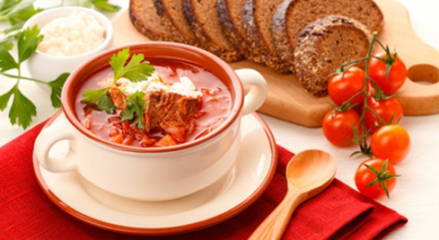
ИЗУЧЕНИЕ НОВОЙ ТЕМЫ. ОПОРНЫЙ КОНСПЕКТ ПО ТЕМЕ: «ЗАПРАВОЧНЫЕ СУПЫ. ТЕХНОЛОГИЯ ПРИГОТОВЛЕНИЕ БОРЩЕЙ»

Slide 18
СХЕМЫ ВИДЫ БОРЩЕЙ
БОРЩ ОСНОВНОЙ
ФЛОТСКИЙ
МОСКОВСКИЙ
УКРАИНСКИЙ
СИБИРСКИЙ
С КАПУСТОЙ И КАРТОФЕЛЕМ

Slide 19
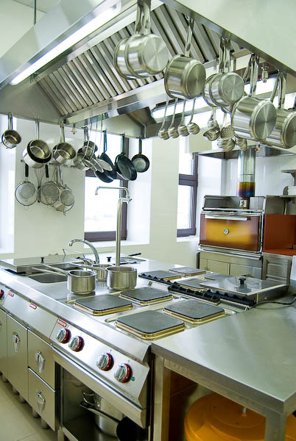
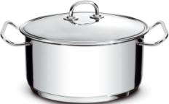
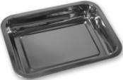
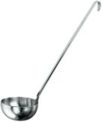
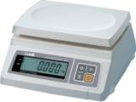
РАБОЧЕЕ МЕСТО ПОВАРА В ГОРЯЧЕМ ЦЕХУ

Slide 20
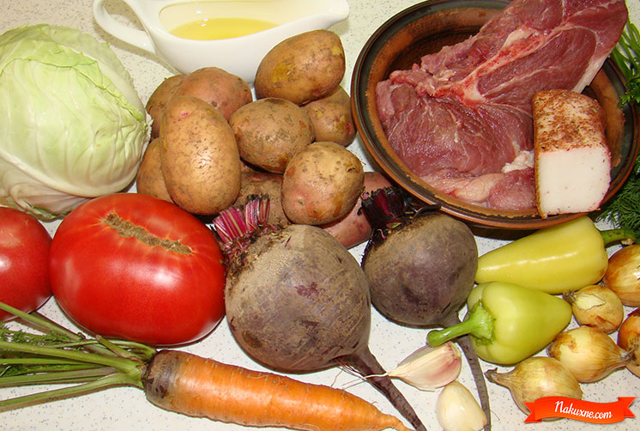
ИНГРЕДИЕНТЫ ДЛЯ ПРИГОТОВЛЕНИЯ БОРЩА

Slide 21
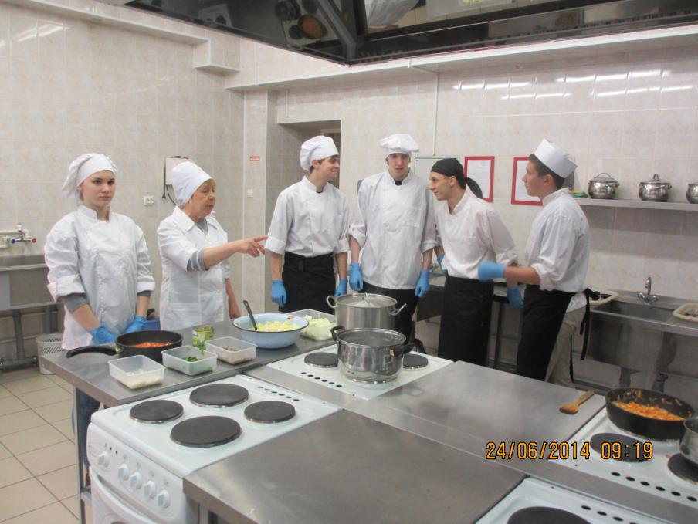
ПРАКТИЧЕСКАЯ ЧАСТЬ УРОКА

Slide 22
БОРЩ МОСКОВСКИЙ -
МЯСНОЙ НАБОР
МЯСО
ВЕТЧИНА
СОСИСКИ
БОРЩ СИБИРСКИЙ-
ФРИКАДЕЛЬКИ
ФАСОЛЬ КАРТОФЕЛЬ
СВЁКЛА
КАПУСТА
СРАВНИТЕЛЬНАЯ ХАРАКТЕРИСТИКА

Slide 23
«ОСОБЕННОСТИ ПРИГОТОВЛЕНИЯ БОРЩА
НАИМЕНОВАНИЕ БОРЩЕЙ | ПРОДУКТЫ ВХОДЯЩИЕ В СОСТАВ БОРЩА | ХАРАКТЕРНЫЕ ОСОБЕННОСТИ
БОРЩ ОСНОВНОЙ | ? | Заправляют пассированными овощами, тушёной свёклой, готовят без картофеля
БОРЩ МОСКОВСКИЙ | Окорок копчёно-варёный, мясо отварной, сосиски, свёкла, капуста, морковь, лук, томат, жир, сахар, уксус, бульон сметана | ?
БОРЩ С КАПУСТОЙ КАРТОФЕЛЕМ | ? | Готовят с картофелем
ЗАКЛЮЧИТЕЛЬНЫЙ ЭТАП УРОКА

Slide 24
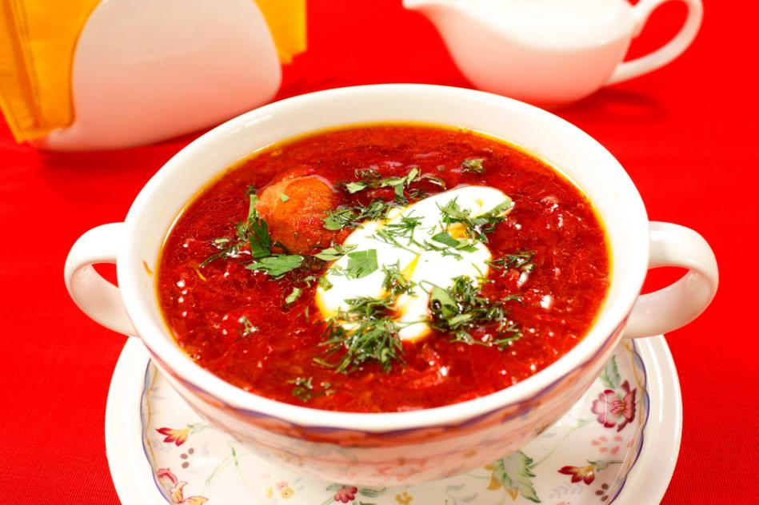
ПОДАЧА БОРЩА

Slide 25
ИСПОЛЬЗОВАННАЯ ЛИТЕРАТУРА и ЭОР
Мармузова Л. В. Основы микробиологии, санитарии и гигиены в пищевой промышленности: Учебник / Л. В. Мармузова. – 6-е изд., стер. – М.: Издательский центр «Академия», 2012. – 160 с.
Анфимова Н. А. Кулинария: Учебник / Н. А. Анфимова. – 8-е изд., стер. – М.: Издательский центр «Академия», 2012. – 400 с.
Золин В. П. Технологическое оборудование общественного питания: Учебник для нач. проф. образования / В. П. Золин. – 8-е изд., перераб. и допол. – Издательский центр «Академия», 2009. – 320 с.
Усов В. В. Организация производства и обслуживания на предприятиях общественного питания: Учеб. пособие для нач. проф. образования / В. В. Усов. – 6-е изд. переаб. и доп. – М.: Издательский центр «Академия», 2008. – 432 с.
http://nakuxne.com/soups/289-ukra
http://www.cooksa.ru

